Slide 1
Авиационное происшествие с человеческими жертвами в г. Ейске

Slide 2
Катастрофа Су-34 в г. Ейске — произошла в понедельник 17 октября 2022 года около 18 часов 25 минут в городе Ейске. Истребитель-бомбардировщик у-34 упал на девятиэтажный жилой дом. По утверждению МО РФ, катастрофа произошла во время учебно-тренировочного полёта

Slide 3
Причиной крушения самолета Су-34 в Ейске стало попадание в двигатели птиц, пишут ТАСС со ссылкой на источник в силовых структурах и телеграм-канал «112». По данным агентства, в двигатели самолета при взлете попали две чайки, в результате он загорелся и потерпел крушение.
Более половины авиапроисшествий происходит на аэродромах и прилегающей территории. По элементам полета они разделяются следующим образом:
• посадка - 36%,
• взлет - 30%,
• крейсерский полет - 18%,
• заход на посадку - 16%.
(«Анализ статистики авиакатастроф на основе исследования множества факторов» Д.В. Дьячков, О.В. Золоторев, АНО ВО «Российский Новый Университет», Москва, Россия)

Slide 7
Пострадавшие в результате авиакатастрофы (44 человека)

Slide 8
Тяжесть вреда здоровью среди живых лиц

Slide 10
Причина смерти погибших

Slide 12
Многочисленные наблюдения свидетельствуют о том, что 1/3 умерших содержание карбоксигемоглобина в крови было меньше 50% вплоть до 23-25%. (Зайцев, А.П. К вопросу о методике объективной оценки степени интоксикации угарным газом /А.П. Зайцев, Ю.С. Исаев; под ред. А.П. Зайцева. – Новосибирск , 2000. – Вып. 5. – С. 35-36) Содержание карбоксигемоглобина в крови умерших от отравления окисью углерода в одних и тех же условиях было различным, разница составляла до 25%. В условиях, когда СО действует в комбинации с другими ядовитыми газами, порог насыщения крови СО значительно ниже. (Бабаханян, Р.В. Судебно-медицинская характеристика групповых отравлений окисью углерода/ Р.В. Бабаханян, И.Л. Семенов – Актуальные вопросы теории и практики судебной медицины. – Л., 1982. – С. 112-114.)

Slide 13
При пожаре, как правило, отмечается комбинированное действие многокомпонентных газовых смесей, которое может проявиться явлениями суммации, потенцирования или независимого действия каждого ядовитого вещества. Доказано усиление токсического действия углерода под влиянием высокой температуры воздуха. Отмечается прямая зависимость концентрации карбоксигемоглобина в крови от температуры окружающей среды, высокая температура значительно снижает концентрацию карбоксигемоглобина в организме, вплоть до его полного исчезновения. (А.С. Корончик; Э.А. Анин, к.м.н., доцент; Н.И. Кузмицкий; Д.Я. Кривошеев. Особенности отравлений окисью углерода при различных обстоятельствах. Журнал Гродненского государственного медицинского университета №1 2012 г. С-. 81-82.)

Slide 14
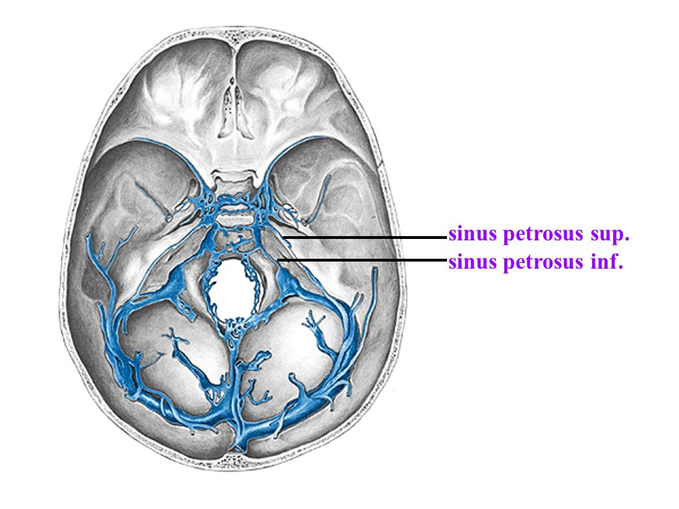
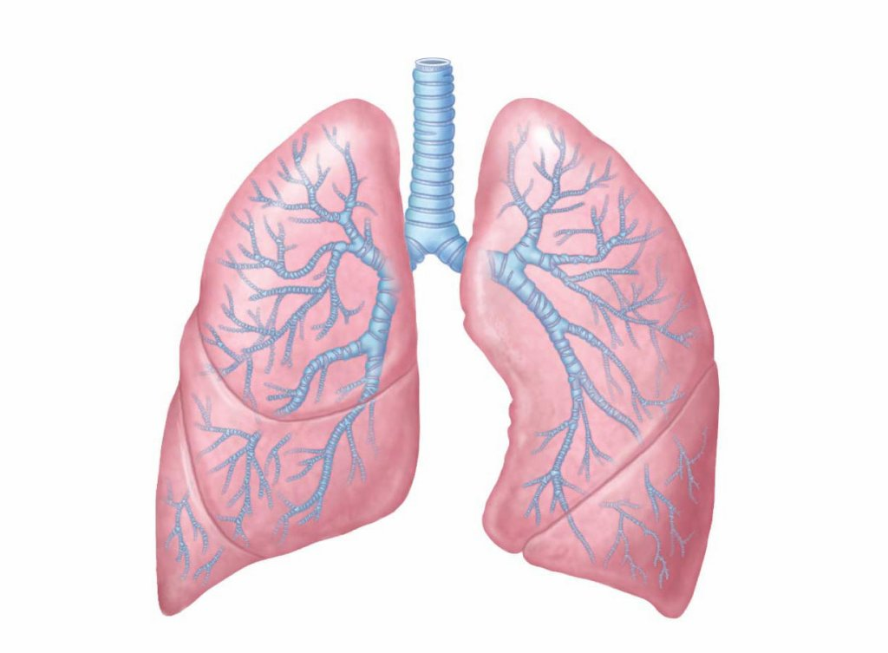
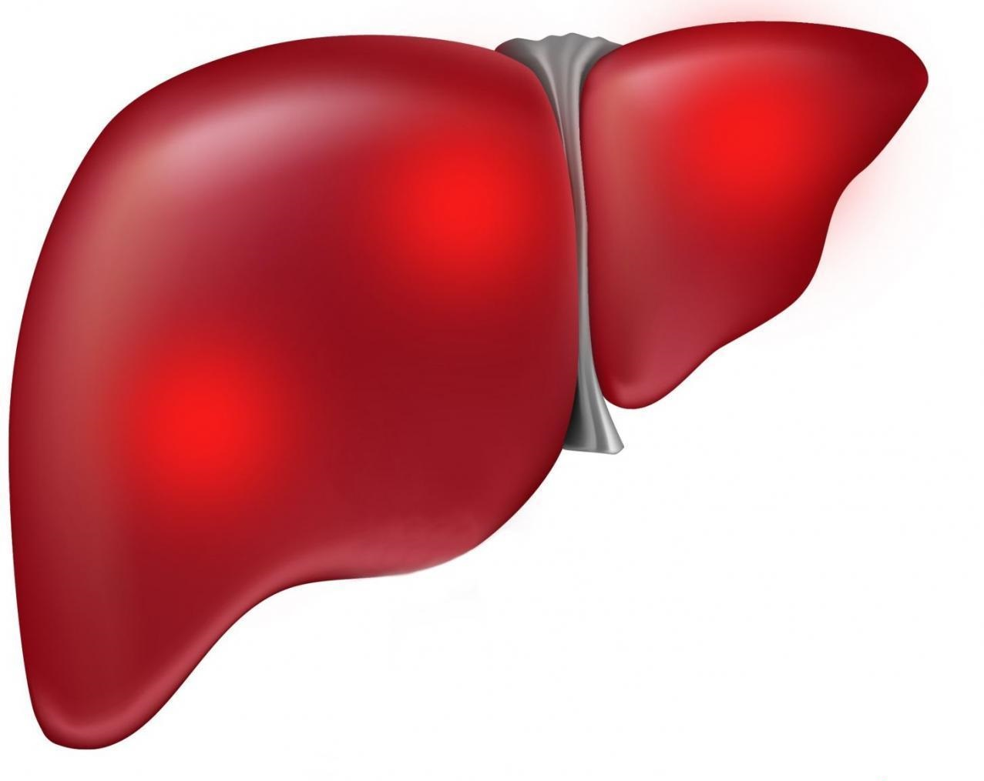
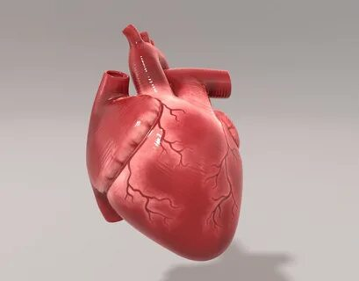
Существенное понижение уровня карбоксигемоглобина во всех исследуемых отделах кровеносной системы при воздействии на труп высокой температуры происходит при образовании термических повреждений тканей IV степени, свыше 90% площади (Зайцев, А.П. К вопросу о методике объективной оценки степени интоксикации угарным газом /А.П. Зайцев, Ю.С. Исаев; под ред. А.П. Зайцева. – Новосибирск , 2000. – Вып. 5. – С. 35-36.) Забор крови (не позднее 36 часов)

